Slide 1
第七章 I2C总线
基础知识部分

Slide 2

I²C总线概念
Inter-IC总线又称I²C总线是一种简单的双向一线制串行通信总线。多个符合I²C总线标准的器件都可以通过同一条I²C总线进行通信，而不需要额外的地址译码器。

Slide 3
几个基本概念
发送器：本次传送中发送数据（不包括地址和命令）到总线的器件。
接收器：本次传送中从总线接收数据（不包括地址和命令）的器件。
主机：初始化发送、产生时钟信号和终止发送的器件，它可以是发送器或接收器。主机通常是微控制器。
从机：被主机寻址的器件，它可以是发送器或接收器。

Slide 4
信号线与连接方式
I2C总线仅使用两个信号：SDA和SCL。 SDA是双向串行数据线，SCL是双向串行时钟线。当SDA和SCL线为高电平时，总线为空闲状态。
如下图所示

Slide 5
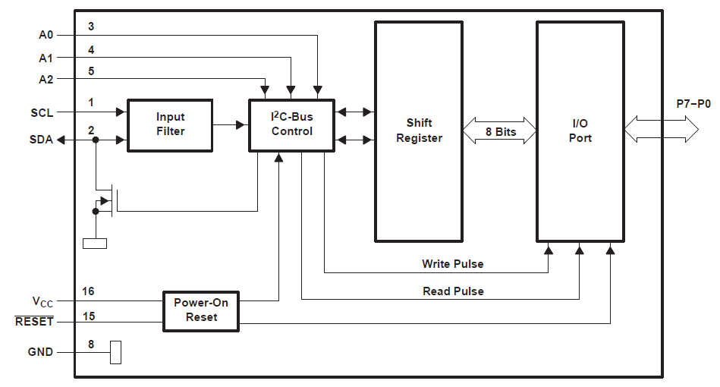

Slide 6
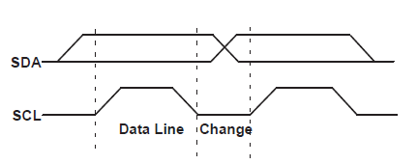
数据有效性
在时钟SCL的高电平期间，SDA线上的数据必须保持稳定。SDA仅可在时钟SCL为低电平时改变，如图所示。

Slide 7
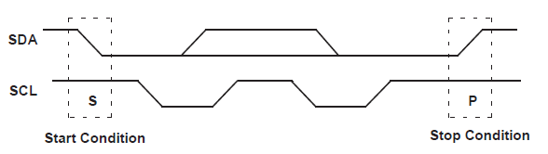
起始和停止条件
I²C总线的协议定义了两种状态：起始和停止。当SCL为高电平时，在SDA线上从高到低的跳变被定义为起始条件；而当SCL为高电平时，在SDA线上从低到高的跳变则被定义为停止条件。总线在起始条件之后被看作为忙状态。总线在停止条件之后被看作为空闲。如图所示。

Slide 8
字节格式
SDA线上的每个字节必须为8位长。不限制每次传输的字节数。每个字节后面必须带有一个应答位。数据传输时MSB在前。当接收器不能接收另一个完整的字节时，它可以将时钟线SCL拉到低电平，以迫使发送器进入等待状态。当接收器释放时钟SCL时继续进行数据传输。

Slide 9
带有7位地址的数据格式
数据传输的格式如图所示。从机地址在起始条件之后发送。该地址为7位，后面跟的第8位是数据方向位，这个数据方向位决定了下一个操作是接收（高电平）还是发送（低电平），0表示传输（发送）；1表示清求数据（接收）。
数据传输始终由主机产生的停止条件来中止。然而，通过产生重复的起始条件和寻址另一个从机（而无需先产生停止条件），主机仍然可以在总线上通信。因此，在这种传输过程中可能会有接收/发送格式的不同组合。

Slide 10
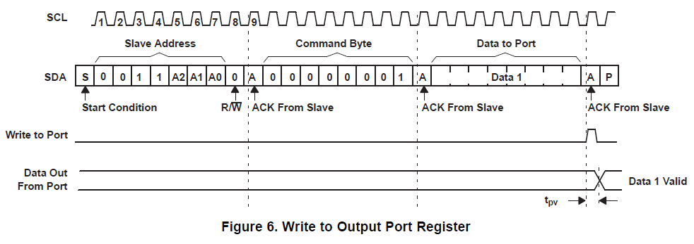
数据地址

Slide 11
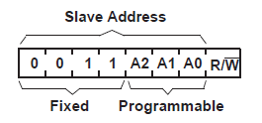
首字节的前面7位组成了从机地址（见下图）。第8位决定了消息的方向。首字节的R/S位为0表示主机将向所选择的从机发送信息。该位为1表示主机将接收来自从机的信息。

Slide 12
带有I²C总线的器件除了有从机地址（Slave Address）外，还有数据地址（也称子地址）。从机地址是指该器件在I²C总线上被主机寻址的地址，而数据地址是指该器件内部不同部件或存储单元的编址。
数据地址实际上也是像普通数据那样进行传输的，传输格式仍然是与数据相统一的，区分传输的到底是地址还是数据要靠收发双方具体的逻辑约定。数据地址的长度必须由整数个字节组成，可能是单字节，也可能是双字节，还可能是4字节，这要看具体器件的规定。

Slide 13
板上I²C资源及特性
TLV320AIC238芯片、ADXL345芯片、PCA9557芯片上均有I²C总线接口。每条总线有一条SDA双向串行数据线和一条SCL双向串行时钟线。数据传输速率可根据需要选择高速或低速。
I2C总线具有如下特性：

Slide 14
总线仅由2根信号线组成
可节省芯片I/O、节省PCB面积、节省线材成本，等等。
总线协议简单容易实现
协议的基本部分相当简单，因此在芯片内部以硬件的方法实现I²C部件的逻辑是很容易的。即使MCU内部没有硬件的I²C总线接口，也能够方便地利用开漏的I/O（如果没有，可用准双向I/O代替）来模拟实现。

Slide 15
支持的器件多
主流半导体公司生产的大量器件带有I²C总线接口，这为应用工程师设计产品时选择合适的I²C器件提供了广阔的空间。在现代微控制器设计当中I²C总线接口己经成为标准的重要片内外设之一。
总线上可同时挂接多个器件
同一条I²C总线上可以挂接多个器件，器件之间靠不同的编址来区分的，不需要附加的I/O线或地址译码部件。

Slide 16
总线可裁减性好
在原有总线连接的基础上可以随时新增或者删除器件。用软件可以很容易实现I²C总线的自检功能，能够及时发现总线上的变动。
总线电气兼容性
I²C总线规定器件之间以开漏I/O相连接，只要选取适当的上拉电阻即能实现不同逻辑电平之间的互联通信，而不需要额外的转换。

Slide 17
支持多种通信方式
一主多从、多主机通信及广播模式等。
通信速率高并兼顾低速通信
I²C总线标准传输速率为100kbps（每秒100k位）。在快速模式下为400kbps。按照后来修订的版本，位速率可高达3.4Mbps。
I²C总线的通信速率也可以低至几kbps以下，用以支持低速器件（比如软件模拟的实现）或者用来延长通信距离。从机也可以在接收和响应一个字节后使SCL线保持低电平迫使主机进入等待状态直到从机准备好下一个要传输的字节。

Slide 18
有一定的通信距离
I²C总线通信距离通常为几米到十几米。通过降低传输速率、屏蔽、中继等办法，通信距离可延长到数十米乃至数百米以上。

